Slide 1
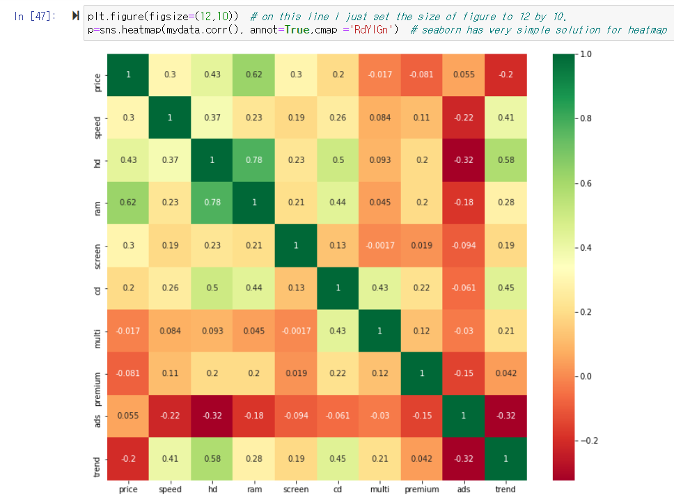
Chapter 3
데이터 분석
김영민 : 각 칼럼들 간의 관계도
파란색 사각형은 관련이 적다고 생각 하였으나 예상과는 다르게 상관 관계가 높게 나온 컬럼 들이다.
검은색 사각형은 상관 관계가 높다고 생각한 컬럼들 이였으나 예상과는 다르게 적은 상관 관계를 가지거나 거의 관계가 없는 컬럼들임을 알 수 있다.

